Slide 1
Diaz Bartolomeo
Lányiová Veronika

Slide 2
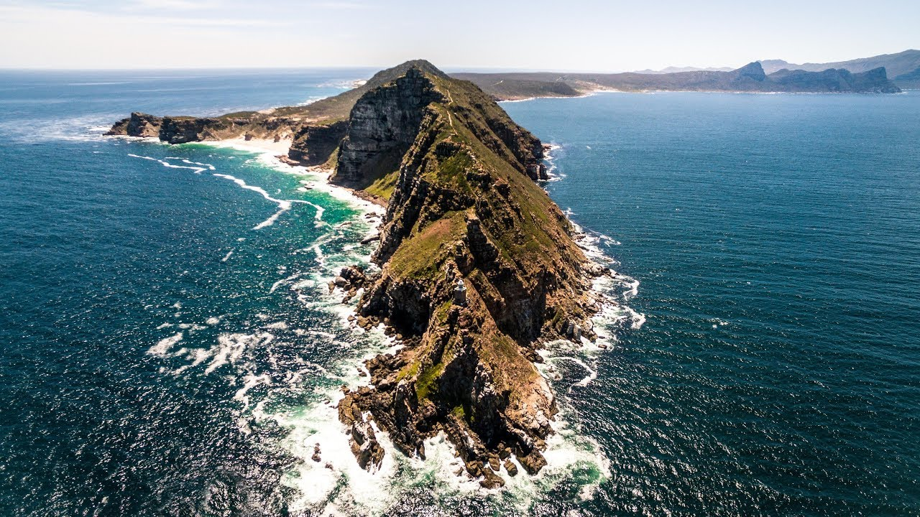
*okolo 1450, Algarve, Portugalsko, odišiel 29. Máj 1500, Mys dobrej nádeje,
bol portugalský moreplavec, ktorý pomohol nájsť juhovýchodnú námornú cestu medzi západnou Európou a Áziou.
Mys dobrej nádeje

Slide 3
ako prvý Európan oboplával v roku 1488 najjužnejšiu časť Afriky- Mys dobrej nádeje. Začal tým Portugalskú námornú cestu do Indie. Všetky podrobnosti si počas výpravy starostlivo zakresľoval do mapy. Neznáme miesta afrického pobrežia sa jeho zásluhou zmenšili o 350 míľ.
Oceán sa mu stal osudom. Bartolomeo Diaz zomrel 29. mája 1500, pred 505 rokmi. Jeho loď sa potopila pri spiatočnej plavbe z Brazílie.

Slide 4
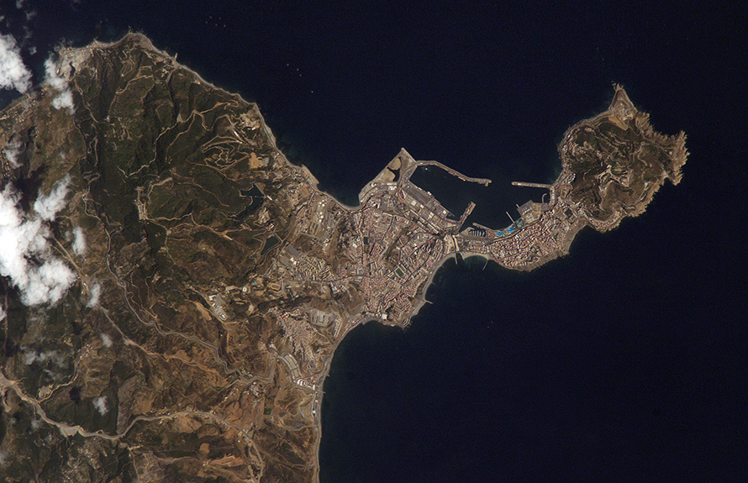
Po skončení reconquisty, (španielsky, portugalský výraz pre "znovudobytie"), v roku 1415 sa rozhodli traja synovia kráľa Jána I. dobyť arabskú Ceutu na pobreží severnej Afriky.
Do rúk im tu padlo ohromné množstvo drahých kovov a tovarov zo subsaharskej Afriky. Ukázalo sa, že najľahším spôsobom, ako zbohatnúť, bude pre malú krajinu zámorská expanzia.
Ceuta, severná Afrika

Slide 5
ked´ bol Diaz mladý vstúpil do nebezpečného obchodu so zlatom pozdĺž afrického Zlatého pobrežia a dosiahol hodnosť kapitána. V tej dobe bohatli talianske mestá obchodovaním s Indiou.
Portugalsko a druhé európske národy túžili po podiele z tohto obchodu. Taliani, ale ovládali Stredozemné more, ktoré bolo hlavnou obchodnou cestou na východ.

Slide 6
Portugalsko snívalo o objavení druhej námornej cesty okolo Afriky. Princ Henrich Moreplavec poslal lode na plavbu pri africkom pobreží.
V prieskume pokračoval jeho synovec kráľ Ján II. Ján II. plánoval vyslať ďalšiu expedíciu, ktorá by priplávala bližšie k južnému koncu kontinentu. Diaz bol vybraný ako veliteľ tejto expedície.

Slide 7
Na Nový rok 1488 zasiahla jeho lode silná víchrica a odviala ich na juh. Po 13 dňoch sa mu podarilo obrátiť na východ, ale nenašiel ochranu pobrežia. Takmer pri vstupe do Indického oceánu Diazova posádka, unavená a vystrašená, ho prakticky prinútila vrátiť sa.

Slide 8
Na spiatočnej ceste mapoval južné vody a v máji 1488 videl prvýkrát Mys dobrej nádeje.
Diaz ho nazval Cabo Tormentoso (búrlivý mys). Domov sa vrátil v decembri 1488.
Úlohu, ktorú začal, dokončil o 10 rokov neskôr Vasco da Gama, ktorý sa plavil okolo Mysu dobrej nádeje a do Indie.
Diaz dohliadal na stavbu lodí na túto plavbu.

Slide 9
V roku 1500 sa plavil ako jeden z kapitánov veľkej flotily, ktorej velil Álvares Cabral. Ich cieľom bola India, ale išli širokou okľukou do južného Atlantiku a boli aj pri pobreží Brazílie. Potom zamierili na juhovýchod kde ich zastihli silné búrky.
Diaz oboplával Afriku v rokoch 1497- 1499 pri svojej ceste do Indie.

Slide 10
život Bartolomea Diaza vo väčšej hĺbke..
Medzi dobyvateľmi Ceuty bol aj kráľov tretí syn Henrich. Nemal reálnu šancu stať sa kráľom, preto sa zameral na organizovanie námorných výprav.
V Sagres, na juhozápade Portugalska, založil hvezdáreň. Pre svoju činnosť dostal neskôr meno Moreplavec.

Slide 11
Až do svojej smrti v roku 1460 riadil tento neoficiálny minister kolónií zo Sagres výpravy portugalských lodí. Sám dozeral na ich výstavbu, využívali najnovšie navigačné prístroje.

Slide 12
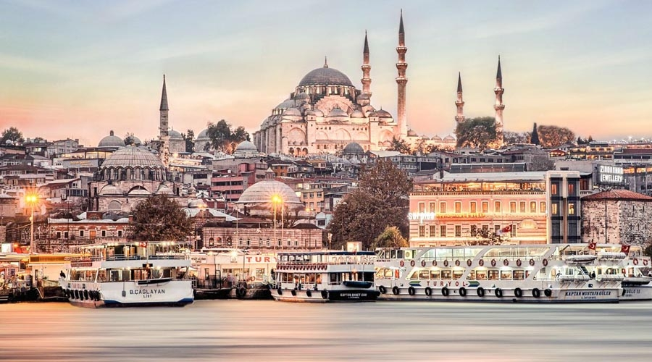
Impulzom pre portugalské výpravy bolo okrem afrického zlata, aj hľadanie námornej cesty do Indie.
Skomplikovalo to turecké dobytie Konštantinopolu, Stredomorie ovládali Benátky, aj preto sa Portugalci zamerali na plavbu okolo Afriky.
Istanbul, Konštantinopol

Slide 13
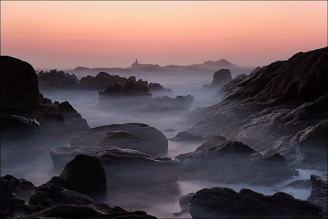
Dôležitým sa ukázalo oboplávanie mysu Bojador južne od Kanárskych ostrovov.
Podľa predstáv vtedajších námorníkov za ním vrela voda a lode by tam zhoreli. Na príkaz princa Henricha Moreplavca ho v roku 1434 oboplával Gil Eanes.
Bojador, južne od kanárskych ostrovov

Slide 14
Potom to už išlo rýchlo. V 40. rokoch sa Portugalci dostali za Biely, ( mys, ktorý je najsevernejším bodom Afriky, pobrežie Stredozemného mora ), a Zelený mys, ( mys, ktorý je najzápadnejším bodom Afriky, v Atlantickom oceáne ), až k ústiu rieky Senegal.

Slide 15
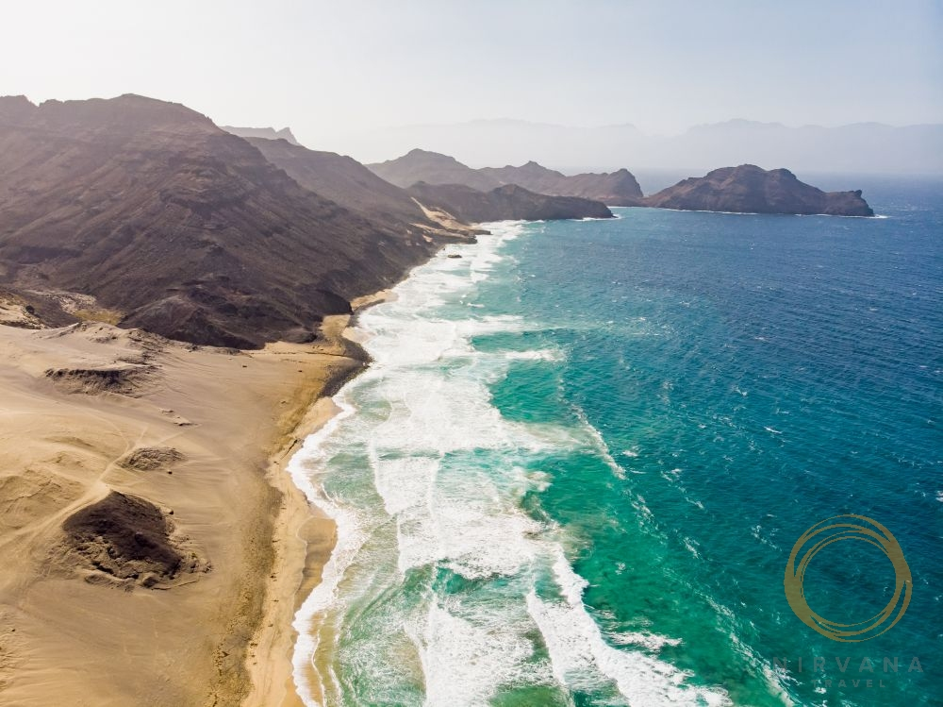
V roku 1460 objavili Kapverdské ostrovy a v nasledujúcom desaťročí prenikli do Guinejského zálivu, od pobrežia dnešnej Libérie až po Nigériu.
Kapverdské ostrovy

Slide 16
Po ovládnutí Afriky sa stalo túžbou doplaviť sa do Indie. Ďalší krok k tomu podnikol na začiatku 80. Rokov D. Cão.
Dostal sa k dnešnej Namíbii. Na Cãovej druhej výprave sa zúčastnil aj Bartolomeo Diaz, ale už predtým velil lodiam, ktoré sa plavili do Guinejského zálivu. V roku 1487 ho kráľ Ján II. poveril hľadaním cesty do Indie.

Slide 17
Diaz dostal na splnenie úlohy dve ľode a zásobovaciu loď, ktorej velil jeho brat Cão.
Na palube mali aj šiestich černochov, ktorí mali miestnym náčelníkom vysvetľovať poslanie Portugalcov, a získavať informácie o legendárnej etiópskej kresťanskej ríši kňaza Jána, s ktorou chceli nadviazať priateľské vzťahy.

Slide 18
Výprava sa preplavila popri celom západnom pobreží Afriky a pokračovala trápená 13 dní búrkami na juh.
Keď sa počasie zlepšilo, Diaz zistil, že pobrežie už nesmeruje na juh, ale na východ.

Slide 19
Dorazili až k ústiu veľkej rieky, ktorej dali podľa veliteľa druhej ľode meno Rio Infante. Posádka sa tu však vzbúrila a dožadovala sa návratu domov.
Až na spiatočnej ceste sa doplavil Diaz k mysu, ktorému dal názov Búrkový mys. Kráľ Ján II. ho neskôr premenoval na Mys dobrej nádeje- nádeje, že cesta do Indie je otvorená.

Slide 20
Na úspešnú plavbu do Indie sa v roku 1497 vydala výprava pod vedením Vasca da Gama.
Po Kapverdské ostrovy bol jej súčasťou aj Diaz, stal sa tam na čas veliteľom pevnosti.

Slide 21
Medzitým objavil, ako si myslel, západnú cestu do Indie Kolumbus.
Bolo treba vyriešiť problémy medzi Portugalskom a Španielskom. Pápežský verdikt, známy ako zmluva z Tordesillas, priznal právo prenikať na východ od poludníka vedeného 370 míľ západne od Kapverdských ostrovov Portugalcom, oblasti na západe mali pripadnúť Španielom. Išlo o prvé delenie sveta medzi európske mocnosti.

Slide 22
Viac ako velenie pevnosti lákala Diaza aj naďalej plavba na oceáne.
Bol súčasťou výpravy Cabrala, ktorá sa v roku 1500 dostala do Brazílie.
Na spiatočnej plavbe sa z nej štyri lode stratili. Jednej z nich velil Diaz.
Podľa tradície sa jeho loď potopila neďaleko od ním objaveného Mysu dobrej nádeje.

